Slide 1
搬运机器人全局架构与任务拆解
2026.03

Slide 2
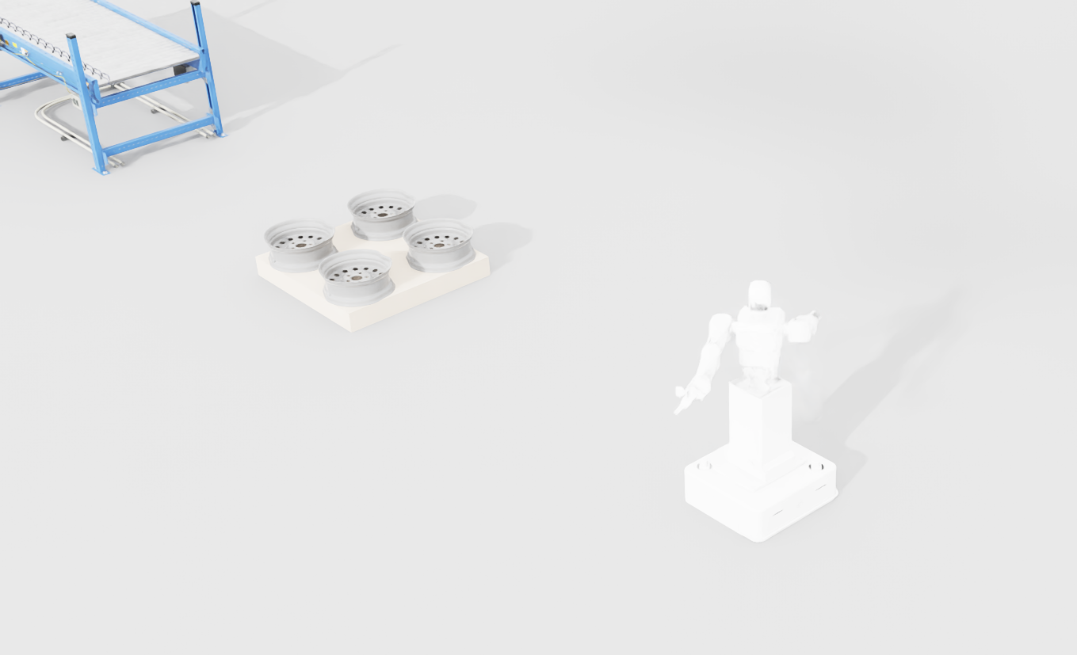
整体任务描述 (The Mission)
RJ2506 是一款双臂轮式复合机器人，旨在解决工厂半结构化环境下的高精度堆垛与搬运问题。
RJ2506 双臂轮式复合机器人 | 核心技术攻坚与系统架构

Slide 3
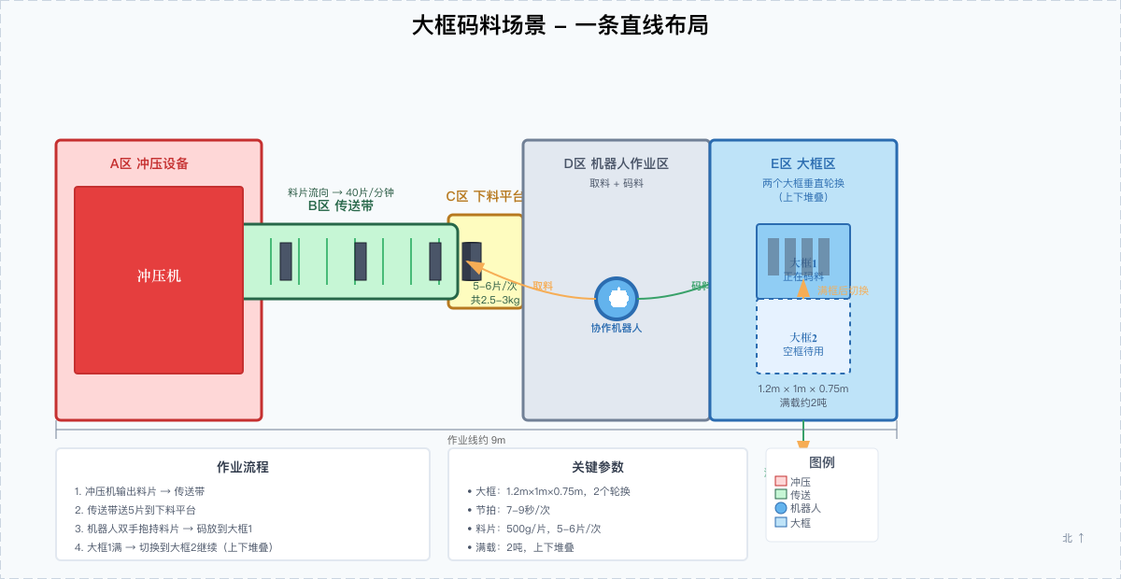
场景 1：大框码料
• 目标: 双手从下料平台同时抓取大料片，搬运并精准码放到大框中 • 难点: 大框边缘限制，放置必须极度平稳精准，杜绝磕碰
RJ2506 双臂轮式复合机器人 | 核心技术攻坚与系统架构

Slide 4
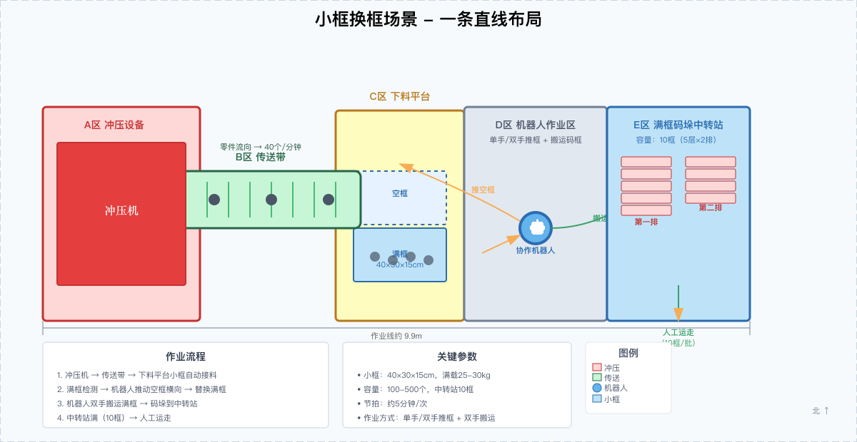
场景 2：小框换框与码垛
• 目标: 推动空框替换满框，并将满框双手搬运至中转站进行高精度码垛 • 难点: 视线完全遮挡，码垛极易重心偏移倒塌，需抗盲插和倾斜修正
RJ2506 双臂轮式复合机器人 | 核心技术攻坚与系统架构

Slide 5
硬件载体与底层通信
核心硬件平台
RJ2506 差速底盘 + 躯干控制器
双机械臂 (单臂负载 15kg，协同 30kg)
左右平行夹爪
头部全局相机(OAK-D) + 手腕局部相机
计算平台与系统
NVIDIA Jetson Orin
底层通信总线
CANopen (1000Hz) - 控制 14 轴电机
RS-485 (50Hz) - 控制双侧夹爪
RJ2506 双臂轮式复合机器人 | 核心技术攻坚与系统架构

Slide 6
全局软件架构：八段式控制管线
[0] 顶层大脑: 负责全程调度、流转与异常处理
[1] 任务触发与备料: 接收信号，执行初期的备料等准备
[5] 高空特征记忆: 在目标上方悬停，预先提取环境特征
[2] 宏观导航: 负责设备移动
[6] 微插闭环: 在视线遮挡阶段接管，进行姿态等参数修正
[3] 物理顺应补偿: 利用算法控制消除底盘误差等对位不准
[7] 触底检测与释放: 检测放置到位并释放
[4] 大尺度抓取: 系统感知目标位姿并完成抱持
[8] 复位与回程: 收回机械臂并返回
RJ2506 双臂轮式复合机器人 | 核心技术攻坚与系统架构

Slide 7
为什么采用这套管线设计？
❌ 现有方案难点
端到端模型控制边界
难以确保导航和物理接触的绝对安全
底盘停靠天然误差
对精密装配/码垛造成挑战
末端盲区
大型料框遮挡相机视线
✅ 我们的架构方案
引入顶层大脑节点
统一调度流转与异常处理
物理顺应补偿
利用力控算法抹平底盘误差
高空特征记忆 + 盲插修正
依靠预存特征进行姿态闭环
RJ2506 双臂轮式复合机器人 | 核心技术攻坚与系统架构

Slide 8
场景一：大框码料流程分析
动作 1-3: 寻位与对齐
[1] 触发备料: 从待机休眠模式唤醒，确认双臂处于安全行车姿态
[2] 宏观导航: 底盘导航并宽容停靠在冲压下料平台前
[3] 物理顺应: 双手伸出抵住下料平台边缘，利用阻抗控制将自身位姿卡死对齐
动作 4-6: 抓取与放置
[4] 大尺度抓取: 视觉输出协作轨迹，双手准确抓取 5-6 片大料片
[5] 高空记忆: 转身移动到大框旁边，在大框上方15cm处悬停，记录边角特征
[6] 微插闭环: 带着宽大的料片往下放，视线全盲，切入虚拟算法实时修正姿态
动作 7-8: 完成与复位
[7] 触底释放: 监听Z轴电流突变感知放到底部，双侧夹爪同步松手
[8] 复位回程: 双臂退回安全姿态，完成一次循环，系统复位
RJ2506 双臂轮式复合机器人 | 核心技术攻坚与系统架构

Slide 9
场景二：小框换框与码垛流程分析
动作 1-3: 物理替换
[1] 触发备料: 唤醒后，指引底盘先前往空框区，抓取一个空框作为替换弹药
[2] 宏观导航: 带着空框移动到冲压机台下料口停靠
[3] 物理顺应: 用手里的空框顺着机台导轨往里推，顺势把满框顶出来
动作 4-6: 搬运与高精度码垛
[4] 大尺度抓取: 模型感知顶出的满框位姿，双手从两侧牢牢抱起满框
[5] 高空记忆: 搬运满框前往中转站，在当前堆叠层上方悬停提取下方榫卯特征
[6] 微插闭环: 往下放置时满框挡住视线，依靠惯导修正倾斜，防止码垛倒塌
动作 7-8: 完成与复位
[7] 触底释放: 接触力矩达到峰值判定码放稳固，松开双臂
[8] 复位回程: 退回行车姿态，准备下一次换框任务
RJ2506 双臂轮式复合机器人 | 核心技术攻坚与系统架构

Slide 10
系统开发与任务拆解: Phase 0
Phase 0: 基础设施与物理真值采集
时间: 2周
任务: ROS 2环境安装、相机外参标定、探针制作与Ground Truth采集、特征图金标准采集
指标: 软时间插值抖动 < 10ms, 重投影误差 RMSE < 1.5像素
RJ2506 双臂轮式复合机器人 | 核心技术攻坚与系统架构

Slide 11
系统开发与任务拆解: Phase 1
Phase 1: 核心硬骨头算法模块攻坚 (研发重点)
时间: 5周
任务:
• 双臂全身协调控制(WBC)
• 顶层状态机
• 双目特征提取
• 虚拟IBVS视觉伺服
• ACT物品抓取放置算法
• C++守护进程、阻抗控制
RJ2506 双臂轮式复合机器人 | 核心技术攻坚与系统架构

Slide 12
系统开发与任务拆解: Phase 2
Phase 2: AI 训练与全链路联调
时间: 3周
核心任务列表:
[2.1] 数据采集与 Sim2Real
• 录制 50 条遥操作真机数据，导入 IsaacLab
• 生成 10000 条带各种光照变异的合成数据进行扩充
[2.2] DP 模型训练与 TensorRT 部署
• 在 H100 集群上完成 Diffusion Policy 训练
• Orin 边缘端 TensorRT 部署，保证推理延迟 < 30ms
[2.3] 大脑节点 (Brain Node) 实车串联
• 将 Nav2 -> ACT -> Feature Memory -> IBVS -> Touch-down 管线在真机完全打通
RJ2506 双臂轮式复合机器人 | 核心技术攻坚与系统架构

Slide 13
THANKS

